Slide 1
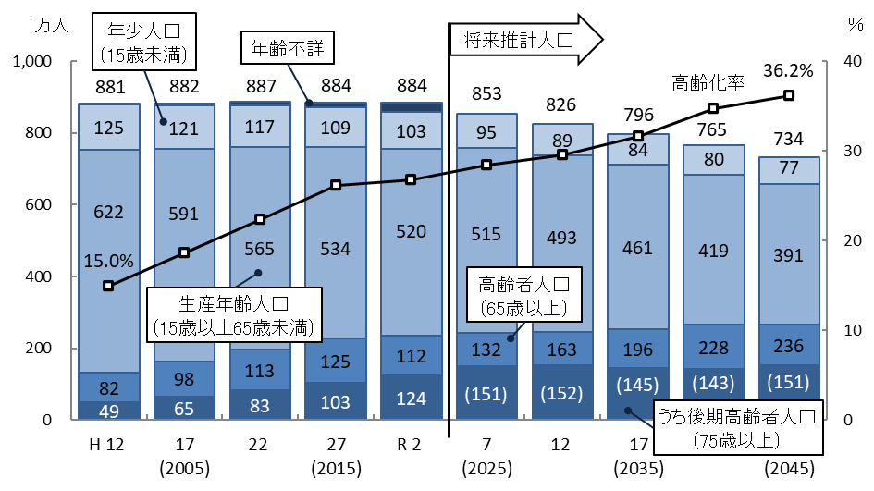
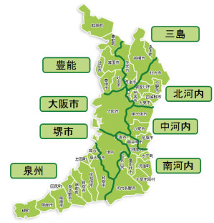

第８次大阪府医療計画（案） 概要
１．計画のポイント
４．第８次医療計画の主な取組
● 有事（新興感染症発生時・災害時）に備えた医療体制の整備
● 新興感染症の発生・まん延時に備えた医療体制整備
新型コロナウイルス感染症の感染拡大により浮き彫りとなった地域医療の様々な課題への対応を図る。
・感染症を主要項目として位置付け、新たに「新興感染症発生・まん延時における医療」を追加。
・５疾病４事業等の各分野においても、新興感染症発生・まん延時等における医療体制の確保にかかる体制を整備。
新型コロナウイルス感染症対応の教訓を踏まえ、当該対応での最大規模の体制をめざし、
医療機関の機能及び役割に応じた協定締結等を通じて、感染症予防計画に基づく新興感染症に
かかる医療体制及び通常医療の提供体制の確保（裏面に記載）を図る。
● 超高齢社会・人口減少社会に
おける持続可能な医療体制の構築
【主な取組】
●平時における新興感染症の発生・まん延時に備えた医療・療養体制の構築
・病床確保、発熱外来、自宅療養者等への医療の提供、後方支援、人材派遣、物資の備蓄に係る協定や、
宿泊療養施設確保に係る協定を医療機関等と締結
・協定締結医療機関における感染症対応を行う人材の養成や資質の向上
●新興感染症の発生・まん延時の協定締結に基づく医療・療養体制の構築
・協定に基づく医療・療養体制の速やかな整備
・入院調整の府への一元化や移送・搬送体制の整備、自宅療養者等への健康観察・生活支援等
・第７次医療計画に引き続き、地域包括ケアシステム
の構築に向け、介護等と連携した計画とするとともに、
人口構造の変化や医療従事者の確保状況を踏まえ、
持続可能で切れ目のない医療体制の構築を図る。
● 災害時に備えた医療体制整備
・病院全体の耐震化率は全国平均を下回っており、耐震化にかかる取組を進める。
また、災害時に備えた非常用自家発電設備の整備、浸水対策等にかかる取組を進める。
・災害時の業務継続計画（BCP）の策定率が、救急病院において55.1％となっており、BCP策定を
促進するとともに、訓練等を通して、災害に対応できる人材を育成確保する。
２．第８次医療計画における医療圏
・第７次医療計画における医療圏の地域単位を引き続き設定。
・各疾病事業における地域単位等については地域の実情に応じ弾力的に対応し、取組を検討。
【主な取組】
●ハード・ソフト両面での災害医療体制強化
・病院の耐震化向上及び非常用自家発電設備の設置、浸水想定区域に所在する病院の浸水対策の取組支援
・院内災害マニュアル及びBCPの策定に向けた取組支援（特に災害医療機関に対する働きかけ）
・関係機関と協力した在宅人工呼吸器装着患者等への災害に備えた支援実施、簡易発電機貸出支援拡充
●人材養成・派遣体制の確保と関係機関との連携強化
・ＤＭＡＴ・ＤＰＡＴ・災害時小児周産期リエゾン等の養成
・医療救護班（保健医療活動チーム）の派遣体制の確保
・訓練等を通じた連携体制の構築
● 医療圏
大阪府の
二次医療圏
三次医療圏
先端的な技術や高度な医療機器等を利用した特別な保健医療サービスが
行われる地域単位
・・・大阪府全域
主として入院医療サービス、広域的な
保健医療サービスが行われる地域単位（病院の病床及び診療所の病床の整備
を図るべき地域単位）
● 病床機能の分化・連携の推進（地域医療構想）
二次医療圏
高齢者人口の増加に伴う回復期需要の増加を見据え、2025年に向けて必要な病床の確保を図る。
※国の方針に基づき、地域医療構想は２０２５年に見直し予定
一次医療圏
健康相談、健康管理、疾病予防や日常的に多発
する一般的な疾病への対応等、住民の日常生活
に密着した保健医療サービスが行われる地域単位
・・・市町村
● 医師の確保（医師確保計画）
①府独自の必要医師数(2036年（二次医療圏別）)の算出
・産科、小児科、救急科については、診療科別に設定
②医師確保の取組
・偏在（地域偏在及び診療科偏在）の解消に向けた取組（地域医療支援センターの運営 等）
・養成段階における取組（地域枠医師の養成 等）
・勤務環境改善に向けた取組（時間外労働時間の規制開始を踏まえた働き方改革 等）
３．病床過不足の状況と将来の基準病床数の見込み
● 既存病床数と基準病床数（病床の整備基準） ^{※１}
【一般病床及び療養病床】
各二次医療圏とも、
「基準病床数」＜「既存病床数」となっている。
【特例措置^{※２}活用の要否について】
■基準病床数の算定条件（コロナ禍前における医療需要データを使用）では、一部二次医療圏において、今後、基準病床数が既存病床数を上回る見込み。
■しかし、新型コロナウイルス感染症の感染拡大以降、入院医療需要は減少していること、今後の需要動向が不透明であることから、特例措置を活用し増床させることは、将来的に供給過多となる可能性。
● 外来医療に係る医療提供体制の確保（外来医療計画）
・新規開設者に加え、既存の診療所開設者に対しても、意向書の提出を働きかけ。
・保健医療協議会の協議を踏まえ「紹介受診重点医療機関」を選定し、外来機能の明確化・連携を推進。
二次 医療圏 | 基準病床数 | 既存病床数 （令和５年 ６月30日現在）
豊能 | 8,683 | 8,879
三島 | 5,742 | 6,301
北河内 | 9,318 | 9,572
中河内 | 4,924 | 5,693
南河内 | 5,587 | 6,352
堺市 | 5,401 | 9,222
泉州 | 5,171 | 8,698
大阪市 | 25,001 | 31,235
合計 | 69,827 | 85,952
基準病床数の算定に使用する平均在院日数（一般病床）は、近畿ブロック設定値（15.5日）ではなく、大阪府の実態を踏まえた値(14.3日)とする。
● 在宅医療の充実等さらなる高齢化への対応
・退院支援から看取り、急変時まで地域で完結できる体制と関係者の連携体制の構築が必要なため、
新たに設定した「在宅医療に必要な連携を担う拠点」 及び「在宅医療において積極的役割を担う
医療機関」を中心とした取組を推進。
・人生会議（ACP）について、医療・ケア従事者、患者・家族への普及を推進。
・全救急搬送患者の半数以上を高齢者が占める状況を踏まえ、二次救急医療機関等関係機関と
連携し、高齢者救急にかかる取組を推進。
【精神・感染症・結核病床】
（三次医療圏（府全域）で設定）
種別 | 基準 病床数 | 既存 病床数 （令和５年 ６月30日現在）
精神 | 15,992 | 17,803
感染症 | 78 | 78
結核 | 232 | 253
■特例措置を活用せず
「基準病床数の見直し」を毎年検討。
※１：医療機関の病床の適正配置を目的に設定する基準。既存病床数が基準病床
数を超える地域では、病院及び有床診療所の開設、増床等は原則できない。
● 二次医療圏における医療体制（圏域編）
※２：都道府県は、急激な人口の増加が見込まれ、病床の増加が必要と考えられる
場合等において、医療審議会の意見を聴いた上で、厚生労働大臣と協議し、
その同意を得た数を加えて、基準病床数とすることができる。
二次医療圏ごとに、地域の実情を踏まえ５疾病５事業等について医療体制確保にかかる取組を進める。
（保健医療協議会（令和６年２月頃予定）での協議を踏まえ、とりまとめ予定）

Slide 2
第８次大阪府医療計画（案） 概要
－ 現状・課題と今後の主な取組等 －
［凡例］ ●：主要な取組
◎：新興感染症の発生・まん延時の取組
がん
脳卒中等の 心筋梗塞等の
脳血管疾患／心血管疾患／糖尿病
精神疾患
・がん年齢調整死亡率は減少傾向だが、依然全国平均を上回る。
・予防・早期発見に向けた取組とあわせて、がん診療拠点病院等の機能強化、各医療機関の役割に基づく連携の充実が必要。
・治療を行う医療機関は充実しているが、今後も医療体制（提供体制、連携体制）のあり方について検討が必要。
・患者数は増加傾向であり、多様な精神疾患に対応できる医療機能を明確化するとともに、連携体制の充実が必要。
・依存症の人が地域で受診できる、治療可能な医療機関の増加を図るとともに人材の養成を図ることが必要。
●疾病の予防
・生活習慣病に共通する危険因子を取り除くことで、発症リスクを抑えら
れることから、第４次大阪府健康増進計画に基づく、ライフコースアプ
ローチを踏まえた発症予防・再発予防
●医療機能の分化・連携の推進
・医療体制（提供体制、連携体制）の状況等を把握し、関係者間で方向
性の共有を図ることで、地域の医療機関の自主的な取組を促進
◎新興感染症の発生・まん延時に備えた体制の構築
・【脳血管・心血管】迅速かつ適切な救急搬送体制の確保
・【糖尿病】重症化予防の継続的な取組/透析医療提供体制の確保
●がんの予防・医療等の充実
・第４期大阪府がん対策推進計画に基づく予防・医療等の充実（生活習
慣改善、がん検診受診率向上、がん診療拠点病院の機能強化、緩和
ケア提供体制の確保等）
●がんの医療機能の分化・連携の推進
・がんの医療体制等を把握し、地域の医療機関の自主的な取組を促進
◎新興感染症の発生・まん延時に備えた体制の構築
・適切ながん検診の提供体制及び必要ながん医療を提供するための
連携体制
●多様な精神疾患等の対応
・医療機関の医療機能を明確化し、役割分担・連携を推進
・依存症及び認知症支援関係者の対応力向上
●精神障がいにも対応した地域包括ケアシステムの構築
・長期入院精神障がい者の精神科病院からの地域移行・地域定着を
推進、夜間・休日精神科救急医療システムを安定的に運用
◎新興感染症の発生・まん延時に備えた体制の構築
・必要な精神科医療を提供するための連携体制の構築
救急医療
周産期医療
小児医療
・高齢化の影響で救急搬送患者の増加が見込まれ、救急医療機関の質を担保しつつ、救急医療体制の確保が必要。
・限られた救急医療資源を有効に活用していくため、府民に対する救急医療の適正利用を啓発していくことが必要。
・周産期医療体制の整備には、人材の確保が重要であり、特に、緊急医療を担う周産期母子医療センターにおける取組が必要。
・分娩数が減少する中、医療機関の緩やかな集約化が進んでいるが、緊急搬送受入件数、最重症合併症妊産婦受入件数は例年同程度で推移しており、引き続き体制維持が必要。
・小児死亡率は全国水準にあるが、引き続き、適切な小児医療体制の確立について検討が重要。
・医療的ケア児等の在宅療養を支えるための地域医療体制の整備や移行期医療の支援体制の構築が必要。
●救急医療体制の確保と質的向上
・関係機関と連携した二次救急医療体制の確保
・救急搬送患者受入促進事業などにより受入体制を確保
・人生会議（ACP）を踏まえた高齢者の救急医療について、心肺蘇生を
望まない心肺停止患者の意思を尊重した取組の推進
・病院前活動と病院後活動の一体的な検証による質的向上
・府民への救急医療の情報提供・適正利用にかかる普及
◎新興感染症の発生・まん延時に備えた体制の構築
・感染症対応と通常の救急医療を両立できる体制を確保
●周産期医療体制の整備
・身近な地域で健診受診できる体制整備（オープンシステムの周知等）
・母体や胎児が危険な状態にある妊産婦の高度専門医療機関等への
搬送体制支援、周産期母子医療センターの医療機能向上
●母子保健の支援体制整備
・妊娠・出産に関連する各種相談、ﾌﾟﾚｺﾝｾﾌﾟｼｮﾝｹｱの普及の推進
・妊産婦健診・受療の支援
◎新興感染症の発生・まん延時に備えた体制の構築
・医療機関の役割分担等による適切な周産期医療提供体制の確保
●小児医療体制、小児救急医療・相談体制の確保
・小児救急医療機関等と連携した体制確保
・小児地域医療センターをはじめとした医療機関連携体制の確保
●医療的ケア児を含む慢性疾患・障がい児等の支援体制の整備
・必要な医療や療育を受けながら、地域で安心して生活ができるよう支援
・在宅療養や移行期医療にかかる取組の促進
◎新興感染症の発生・まん延時に備えた体制の構築
・医療機関の役割分担等による適切な小児医療提供体制の確保
・感染症対応と通常の小児救急搬送を両立できる体制の確保
その他の医療体制と保健医療従事者の確保・資質向上 - 主な取組 -
◆医療安全対策
・医療事故調査制度の周知等を通じ
た医療安全体制の向上
・相談職員に対する研修受講の推進
◆臓器移植対策
・臓器移植に関する普及啓発の強化
・医療機関への協力要請による医療
体制整備
◆骨髄移植対策
・正しい理解に向けた普及啓発
・ドナー登録受付体制の充実・周知
◆難病対策
・拠点病院等を中心とした医療提供体制の
強化充実
・療養支援体制のネットワークの整備・強化
・人材の育成と正しい知識の普及
◆アレルギー疾患対策
・正しい知識の普及
・拠点/協力病院を中心とした病院間連携強化
◆歯科医療対策
・第３次歯科口腔保健計画に基づく歯と口の
健康づくりの推進
・医科・歯科連携等の歯科医療対策の推進
◆薬事対策
・かかりつけ薬剤師・薬局の普及
・連携薬局の薬局機能の活用推進
◆血液の確保対策
・関係機関と連携した献血の推進
・若年層を中心とした献血の普及
◆保健医療従事者の確保・資質向上
・在宅歯科医療を担う歯科医師の確保
・高度・多様化する医療ニーズに対応する
薬剤師の確保
・特定行為研修修了者その他の専門性の
高い看護師の確保 等

